Slide 1
LALE DEVRİ’NİN BÜLBÜLÜ NEDİM
Hazırlayan: Simge Kaçar

Slide 2
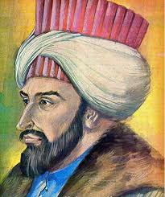
Yaşamı
Asıl adı "Ahmed" olan Nedîm, İstanbul'da muhtemelen 1681 yılında doğdu.
Babası Mehmed Efendi, Sultan İbrahim'in iktidarı esnasında kazaskerlik görevinde bulundu.
Annesi, İstanbul’un fethinden itibaren devlet hizmetinde bulunan Karaçelebizâdeler (soyu Mevlana’ya dayanır) ailesinden Sâliha Hatun’dur.
Dedesi bazı kötü alışkanlıklarından ötürü ulema ve halk tarafından sevilmediği için kendisine çirkin lakaplar takılmış, Mülakkap Mustafa Efendi diye tanınmıştır. Dedesine takılan lakaplardan ötürü bazı şairler Nedim'den mülakkabzade diye bahsetmişlerdir.
Soylu sınıfındadır.

Slide 3
Eğitim Hayatı
Gazelleri, kasideleri ve şarkılarıyla tanınan Nedim, İstanbul’da yaşamış küçük yaşlardan başlayarak iyi bir eğitim gördü. Dönemin klasik ilimleri yanında Arapça ve Farsça öğrendi. Öğrenimini tamamladıktan sonra Şeyhülislâm Ebezâde Abdullah Efendi’nin de bulunduğu bir jüri tarafından yapılan sınavda başarılı olarak müderris oldu.
Tarih manzumesi yazarak çıraklık safhasını 1702-1703 yılları arasında aşmıştır.

Slide 4
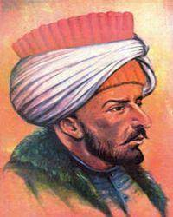
III. Ahmed döneminin (1703-1730) başlarında şiirleriyle tanınmaya başlayan Nedîm daha sonraki yıllarda bazı devlet adamlarının yakın çevresine girdi, kendilerine kasideler sunarak dostluklarını kazandı.

Slide 5
Bunlardan biri olan Osmanlı Sadrazamı Ali Paşa'ya birkaç kaside yazdı fakat Topkapı Sarayı'na girişini sağlayan Ali Paşa'nın halefi olan Nevşehirli Damat İbrahim Paşa'ya yazdığı kasideler oldu.
Lale Devri'nin sadrazamı olan Damat İbrahim'in himayesi altında daha sonra kendisini meşhur yapacak olan eserlerini ve yaşam tarzını ortaya koydu.

Slide 6
Lâle Devri
Osmanlı Devleti'nde, 1718 yılında Avusturya ile imzalanan Pasarofça Antlaşması ile başlayıp, 1730 yılındaki Patrona Halil İsyanı ile sona eren dönemdir. Bu dönemin padişahı III. Ahmet, sadrazamı Nevşehirli Damat İbrahim Paşa'dır.
Lale devri süresince yenilikler ve eğlence hakim olmuştur. Batı ile olan ilişkiler gelişmiş ve reform hareketleri başlamıştır. Özellikle Avrupa ile olan kültürel etkileşim bu dönemde artmıştır.

Slide 7
Lale Devri Islahatları ( Yenilikleri )
İlk kez Avrupa'da geçici elçilikler açıldı.
İlk kez çiçek aşısı kullanıldı.
İlk özel matbaa kuruldu.
Kütüphaneler açıldı.
İstanbul'da bahçeler, köşkler, saraylar yapıldı.
İstanbul'da bir çini atölyesi ve kumaş fabrikası kuruldu.
Batı ve doğu eserleri tercüme edildi.

Slide 8
Bu şehr-i Sitanbul ki bi misl ü behâdır Bir sengine yek pâre Acem mülkü fedâdır
Bu İstanbul şehri ki, paha biçilmez ona Tüm İran mülkü feda olsun tek bir taşına

Slide 9
Meslek Hayatı
Kütüphanesinin hâfız-ı kütüblüğünü yaptığı İbrâhim Paşa tarafından kurulan tercüme heyetlerinde görev alan Nedîm meslek hayatında da çabuk ilerledi, 1 1726’da hariç medresesi müderrisliğinden(Medresede eğitim veren) Mahmud Paşa Mahkemesi nâibliğine getirildi.
1727’de Molla Kırîmî Medresesi’nde, 1728’de Nişancı Paşa-yı Atîk Medresesi’nde görev yaptı. Bir yıl sonra Sahn-ı Semân medreseleri müderrisliğine yükseldi.
Lâle Devri’yle birlikte Nedîm’in de sonunu hazırlayan Patrona Halil İsyanı patlak verdiğinde Sekban Ali Paşa Medresesi’nde müderristi.

Slide 10
Ölümü
Nedim’in ölümüyle ilgili değişik kaynaklarda birçok rivayet vardır.
Hassas bir ruhsal yapısı olduğu, evham hastalığından muzdarip olduğu ve dedesinin linç edilerek öldürüldüğü bilinmektedir. Kaynaklar, Nedîm'in Patrona Halil İsyanı akabinde “illet-i vehîme”den (kuruntu hastalık) veya alkol ya da afyon krizine bağlı olarak öldüğüne dair farklı bilgiler vermektedir. En meşhur rivayet, isyankârlardan kaçarken Beşiktaş'taki evinin çatısından düşerek öldüğü yönündedir.
Bir başka rivayet ise, Damad İbrahim Paşa ve şürekâsına yapılan işkenceden ötürü dehşete kapılıp korkudan öldüğü şeklindedir.
30 Ekim 1730 ölüm tarihi olduğu düşünülüyor.
Nedîm'in mezarı, Üsküdar'da Karacaahmet Mezarlığı'ndadır.

Slide 11
Edebi Kişiliği
Lale Devri şairi olan Nedim, neşeli şarkılar ve gazeller kaleme almış, eserlerinde sık sık aşk, şarap ve zevk kavramlarını işlemiştir. Kuşkusuz bunda dönemin aşk, şarap, zevk ve eğlence ortamlarında bulunmasının etkisi çoktur.
Aynı zamanda şiirlerinde İstanbul’a yer vermiş, İstanbul’a olan aşkını sık sık dile getirmiştir. Divan şiirinde İstanbul’u belki de en güzel betimleyen şairdir.
Şiirlerini kıvrak ve yalın bir dille kaleme almıştır, aruz kalıplarına bağlı kalmamıştır. Aynı zamanda Divan Edebiyatında şarkı türünün en önemli şairidir.

Slide 12
Kasidede Nef‘î’nin, gazelde hikemî tarzın büyük temsilcisi Nâbî’nin etkisinin olduğu şiir ortamında yetişen Nedîm çok geçmeden “Nedîmane” denilen yeni bir tarz geliştirmiştir.
Bu tarzın esasını; söyleyiş mükemmelliği, yerlilik arzusu ve Nedim'e özgü edâ oluşturur.
Kendisi de bir gazelinde; Ma'lûmdur benim sühanım mahlas istemez / Fark eyler onu şehrimizin nüktedânları diyerek üslup sahibi bir şair olduğunu ifade etmiştir.

Slide 13
Redif ve kafiye kullanımında geleneğe bağlı olan şairin ara sıra Türkçe kelime ve eklerle yaptığı kafiyelerdeki doğallık, daha önceki şairlerde az rastlanan bir özelliktir.
Nedim aruzun musikisini yakalayan ve şiirinde âdeta bir ahenk unsuru olarak kullanan divan şairlerinden biridir. Şiirlerinin bestelenmeye elverişli bir yapısı vardır. Onun için şairin yaşadığı dönemden başlayarak musammatları ve gazelleri bestelenmiştir.

Slide 14
Nedimane denilen tarzın önemli özelliklerinden bir diğeri, yerlilik merakıdır. Nedim, divan şiirinde Necatî'yle belirginleşen, Bakî ve Şeyhülislam Yahya gibi şairlerin eserlerinde mükemmelleşen mahallîleşme deneyiminin 18.yüzyıldaki en büyük temsilcisidir.
Onun, şiirlerinde halk edebiyatına yakınlaşması, İstanbul hayatından sahneler sunması, gerçek hayattan alınan unsurları kullanması, günlük dilden gelen konuşma kalıplarına ve deyimlere yer vermesi yerlilik arzusunu gösteren unsurlar olarak görülmektedir.

Slide 15
Lale Devri’nin eğlence alemlerini, yerlerini, manzaralarını, halkın giyiniş şeklini, adet ve törelerini anlatırken, divan şiirini geniş ölçüde hayata bağlamış, önemli bir yenilik getirmişti. Şarkı ve gazel şöyle dursun, kaside türünü bile hayata bağlamanın bir yolunu bulmuş, tabiat güzelliklerini, aşk ve hayat neşesini bunlara da aşılamıştı.

Slide 16
Başlıca Eserleri
44 kaside, 88 kıta, 3 mesnevi, 1 terkib-bent, 1 terci-bent, 2 mütekerrir müseddes, 1 tardiyye, 5 tahmis, 1 muhammes, 33 murabba, 2 koşma, 166 gazel, 2 müstezad, 11 rübai ve 23 müfred ve matla' ayrıca 5 Arapça, 39 Farsça şiir bulunan "Divan"ın yanı sıra "Sahaifü'l-ahbar" ve "Ayni Tarihi" de yer alıyor.

Slide 17
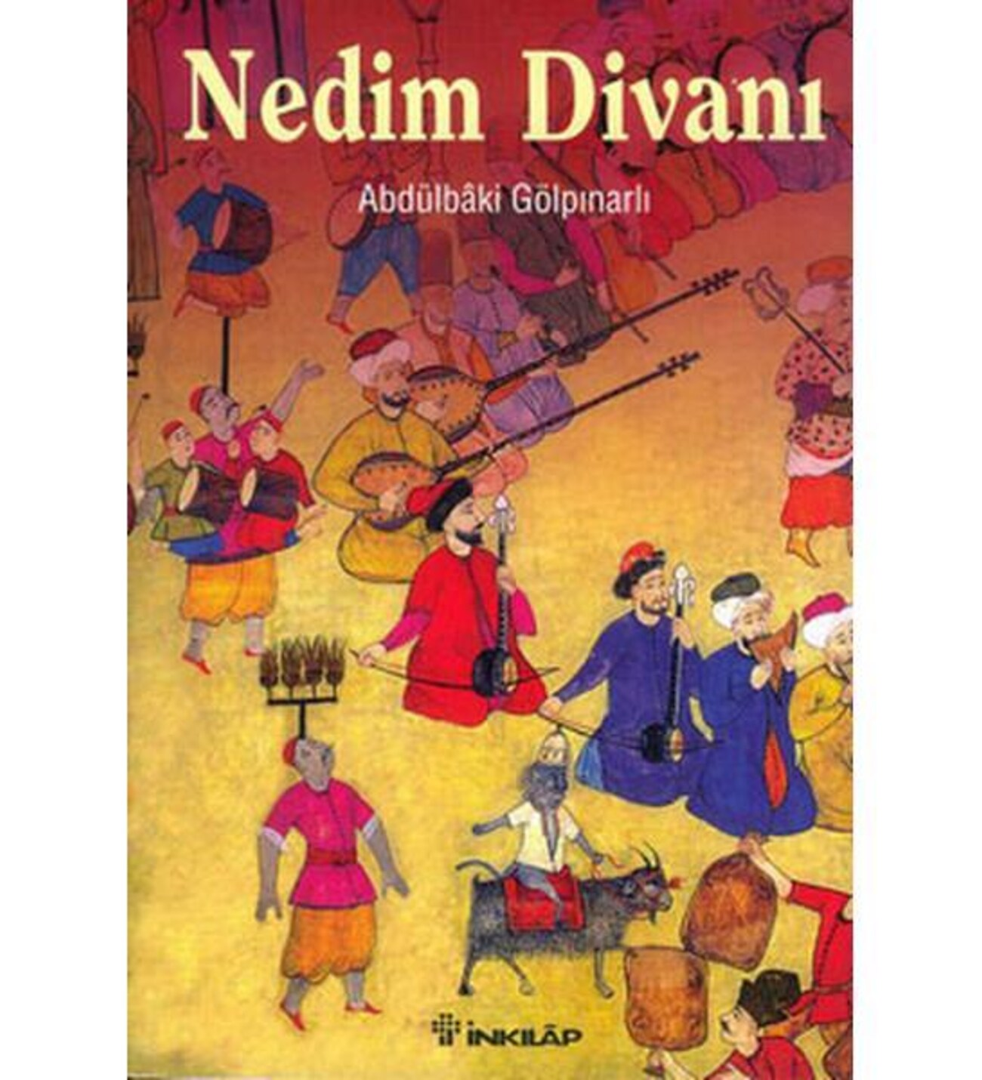
Nedim’e asıl ününü kazandıran eseri divanıdır. Nedim Divanı’nda 5 Arapça 39 Farsça şiir yer almaktadır.

Slide 18
Nedim divanının şarkılar bölümünde koşma vezni ile yazılmış “türkü” vardır. Eğlence hayatının verdiği bir hoşgörü ve istek havası içinde, Nedim’in bestelenmiş şarkıları halk dilinde yayılırken, halk müziği ve şiirinin de yüksek tabaka arasında yayıldığı anlaşılmaktadır.

Slide 19
Nedim, yaşadığı devirde bazı çağdaş şairleri etkilemiş olmakla birlikte, yine de şairlerin en büyüğü sayılmıyordu. Şairlerin bir bölümü onun değerini biliyordu. Fakat büyükler katında daha çok hoş sohbet bir şair olarak beğeniliyor ve tutuluyordu. Nedim’in asıl değeri Tanzimat’tan sonra anlaşılmış, hele Milli Edebiyat devrinden sonra, Türk edebiyatının en büyük şairlerinden biri olarak kabul edilmiş, pek çok kere divanı basılmış ve aydınlar arasında sevilerek okunmuştur.

Slide 20
Kaynakça
https://www.antoloji.com/nedim/hayati/
https://yucelkilic.com/%EF%BB%BFbu-sehr-i-sitanbul-ki-bi-misl-u-behadir/
https://www.fikriyat.com/galeri/edebiyat/istanbul-sairi-nedimin-biyografi-ve-eserleri/5
https://www.edebiyatfakultesi.com/nedim.htm
https://www.turkedebiyati.org/nedim.html

